Slide 1
www.PragimTech.com Training +Placements = Our success Pragim@PragimTech.com
Parte 12 – Instrucción switch en C#
Continuación…
Cristina Carrasco
PRAGIM Technologies
Cristina@cristinacarrasco.com

Slide 2
En esta lección veremos:
Instrucción: switch
Instrucción: break
Instrucción: goto (Evitar su uso)
www.PragimTech.com Training +Placements = Our success Pragim@PragimTech.com

Slide 3
Instrucción switch en C#
if (numero == 10)
{
Console.WriteLine("Su numero es 10");
}
else if (numero == 20)
{
Console.WriteLine("Su numero es 20");
}
else if (numero == 30)
{
Console.WriteLine("Su numero es 30");
}
else
{
Console.WriteLine("Su numero no es 10, ni 20 ni 30");
}
switch (numero)
{
case 10:
Console.WriteLine("Su numero es 10");
break;
case 20:
Console.WriteLine("Su numero es 20");
break;
case 30:
Console.WriteLine("Su numero es 30");
break;
default:
Console.WriteLine("Su numero no es 10, ni 20 ni 30");
break;
}
www.PragimTech.com Training + Placements = Our success Pragim@PragimTech.com

Slide 4
switch (numero)
{
case 10:
case 20:
case 30:
Console.WriteLine($"Su numero es {numero}");
break;
default:
Console.WriteLine("Su numero no es 10, ni 20 ni 30");
break;
}
Nota: Las instrucciones case que no tienen código dentro crearan un case de muchos valores. Un case sin código automáticamente ira la siguiente case. En este ejemplo case 10 y case 20 Irán al case 30 y ejecutaran su código.
www.PragimTech.com Training + Placements = Our success Pragim@PragimTech.com

Slide 5
Instrucción break: Si la instrucción break es utilizada dentro de un switch esto indica a C# que debe salir de la ejecución del switch.
Instrucción goto: Con la instrucción goto podemos saltar a otro case o a una etiqueta especifica.
Advertencia: Usar goto es una mala practica de programación. Debemos evitar su uso.
www.PragimTech.com Training + Placements = Our success Pragim@PragimTech.com

Slide 6
Recursos adicionales
PRAGIM Pagina principal
http://www.PragimTech.com

Slide 7
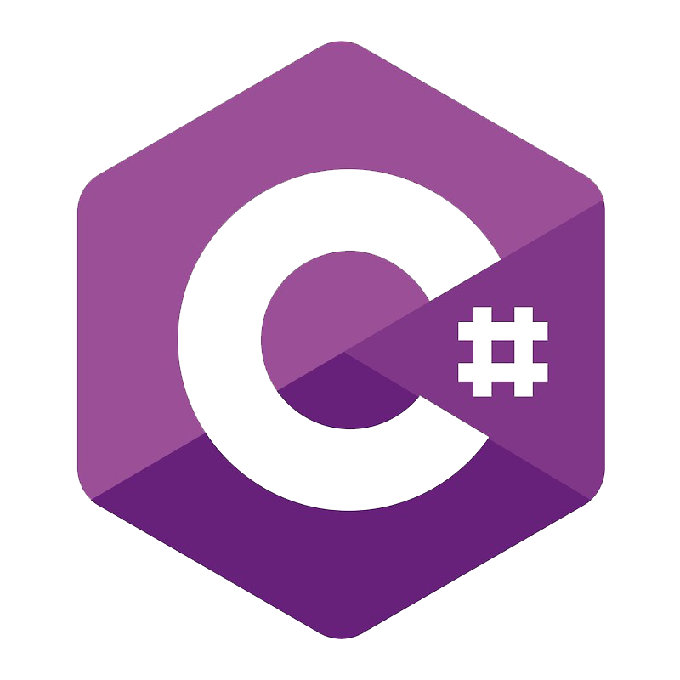
[12]
Instrucción
Switch continuación

